Slide 1

Škola | ZŠ Třeboň, Sokolská 296, 379 01 Třeboň
Autor | Mgr. Alena Dohnalová
Číslo | VY_32_Inovace_3265
Název | Násobení a dělení zpaměti
Téma hodiny | Pamětné násobení a dělení přirozených čísel
Předmět | Matematika
Ročník/y/ | 4.
Anotace | Materiál obsahuje výklad na typy příkladů na násobení a dělení , násobení 100. Procvičuje některé praktické slovní úlohy.
Očekávaný výstup | Používá správně násobilku. Dokáže používat matematické symboly. Zapisuje správně čísla. Řeší úlohy, kde aplikuje osvojené početní operace.
Druh učebního materiálu | Prezentace

Slide 2
Násobení a dělení zpaměti
Násobení
2 . 9 = 18 4 . 6 = 24
2 . 90 = 180 4 . 60 = 240
2 . 900 = 1 800 4 . 600 = 2 400

Slide 3
Násobení 100
Stem násobíme tak, že k násobenému číslu připíšeme dvě nuly.
2 . 300 = 2 . 3 . 100 = 600
6 . 400 = 6 . 4 . 100 = 2 400
5 . 700 = 5 . 7 . 100 = 3 500
4 . 800 = 4 . 8 . 100 = 3 200

Slide 4
Počítej
4 . 200 =
7 . 800 =
9 . 500 =
4 . 700 =
6 . 400 =
8 . 900 =
3 . 800 =
800
5 600
4 500
2 800
2 400
7 200
2 400

Slide 5
Dělení
16 : 4 = 4 35 : 5 = 7
160 : 4 = 40 350 : 5 = 70
1 600 : 4 = 400 3 500 : 5 = 700
25 : 5 = 5 72 : 8 = 9
250 : 5 = 50 720 : 8 = 90
2 500 : 5 = 500 7 200 : 8 = 900

Slide 6
Počítej
2 400 : 6 =
4 500 : 9 =
7 200 : 8 =
3 600 : 6 =
8 100 : 9 =
4 900 : 7 =
400
500
900
600
900
700

Slide 7
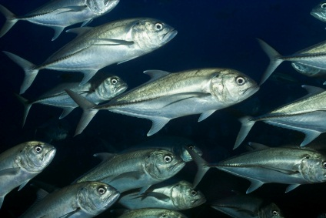
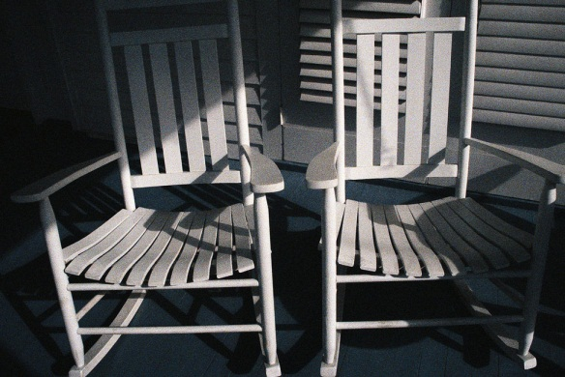
Slovní úlohy
Kladivoun sní za 1 den 700 rybiček. Kolik jich sní za týden?
700 . 7 = 4 900
Za týden sní 4 900 rybiček.
Cena za 8 židlí je 5 600 Kč. Kolik stojí jedna židle?
5 600 : 8 = 700
Jedna židle stojí 700 Kč.

Slide 8
Použité zdroje:
Archiv autora
www.office.microsoft.com

